Slide 1
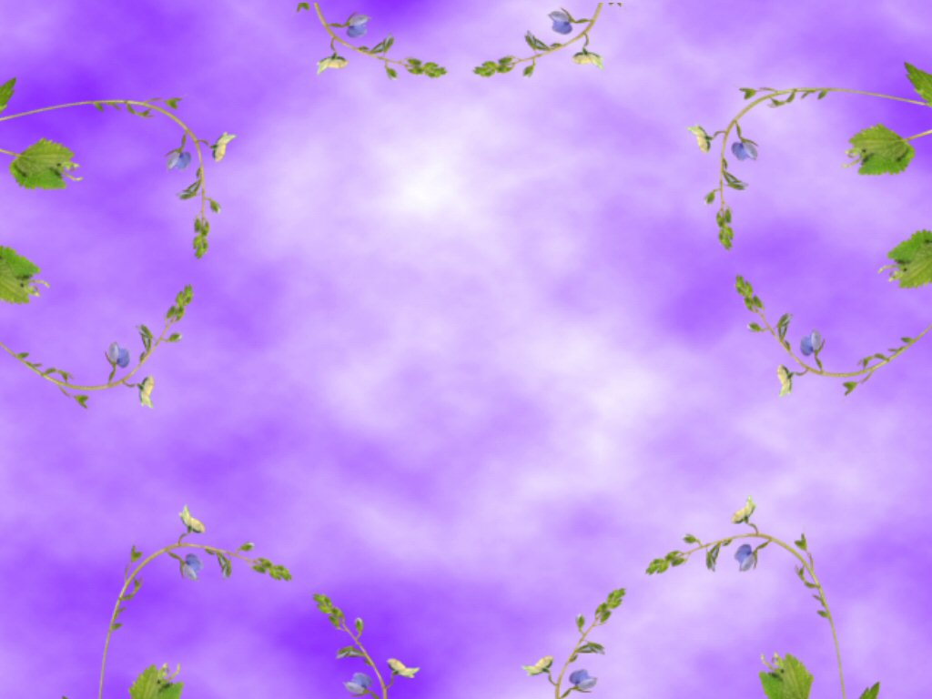

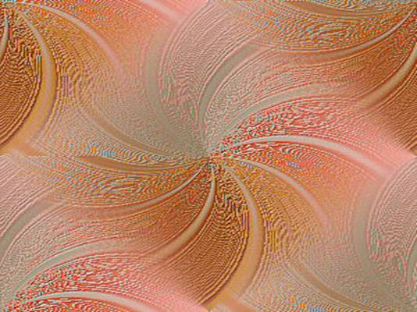
15.05.2016 15:48:04
Besoin d’une pause câlin
METTRE LE SON
Cliquez à votre rythme

Slide 2
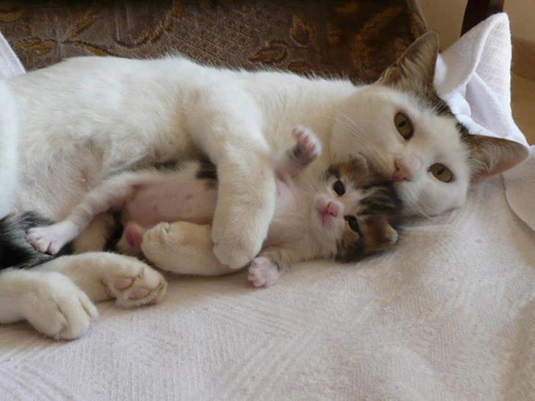
Mon papa et ma maman n'aiment pas qu'on me touche!
Là Maman à l'air tranquille, mais attention, faut pas l'énerver... il parait que c'est les hormones!

Slide 3
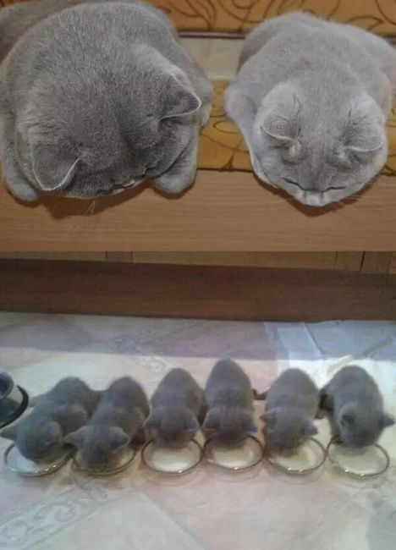
Ces chats surveillent avec fierté et attention leur jolie portée qui déguste son premier bol de lait. Meowww!

Slide 4
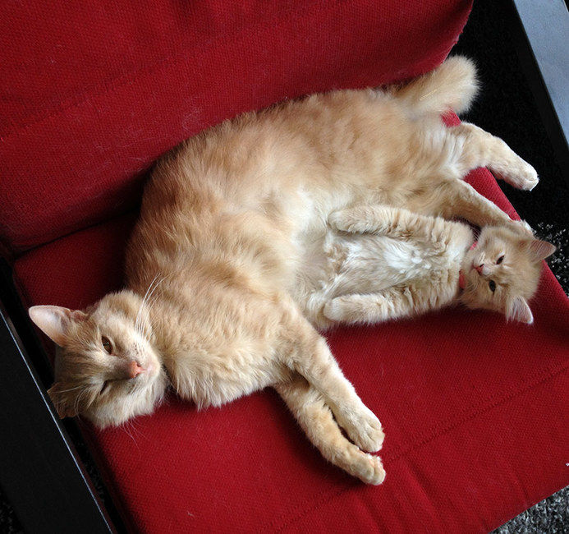
Pas de répit pour le trône royal.... L'esprit de dynastie est déjà bien ancré chez ce jeune chaton... avec la bénédiction de sa mère

Slide 5
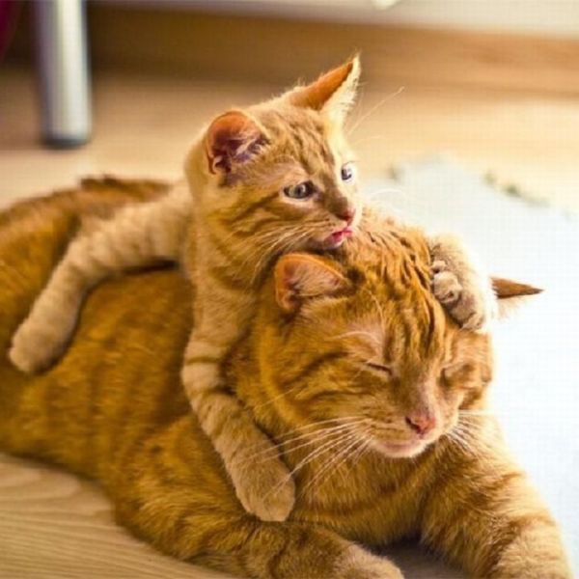
Confortablement installé sur le dos de son père, ce chaton entreprend de faire la toilette de son géniteur... comme un grand

Slide 6
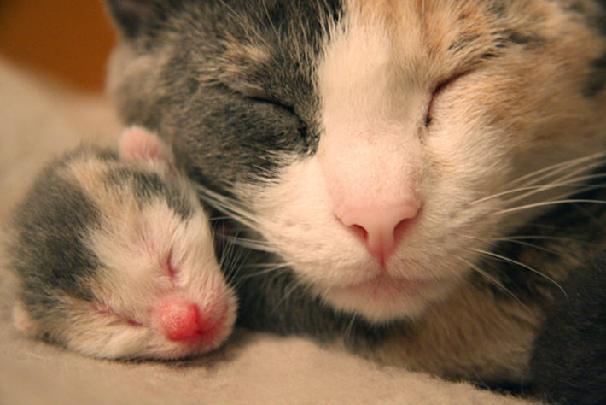
Cette chatte se repose. Après avoir donné naissance à ce mignon petit chaton, elle le lave et le réchauffe avec tendresse

Slide 7
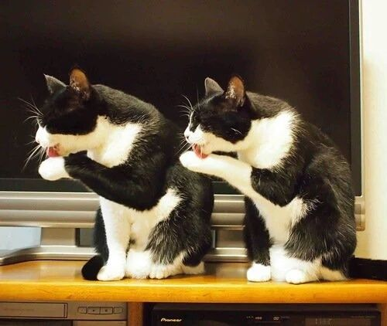
Même pelage, même posture... Qui est la mère, qui est la fille ?

Slide 8
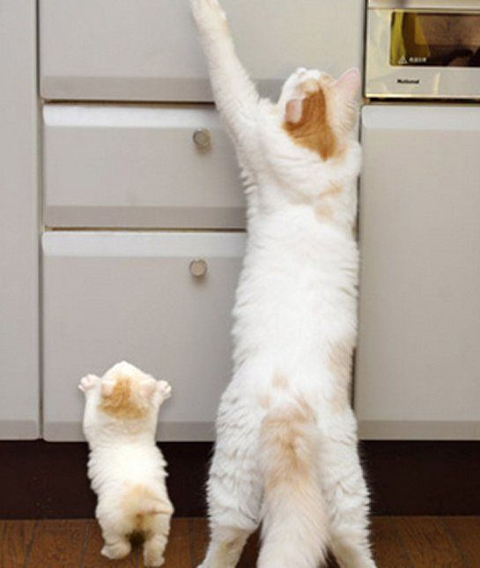
Cette maman chat apprend à son adorable chaton comment obtenir facilement ce qu'il veut.
Extension mignonissime et petit regard irrésistible.... si avec ça le maître en craque pas

Slide 9
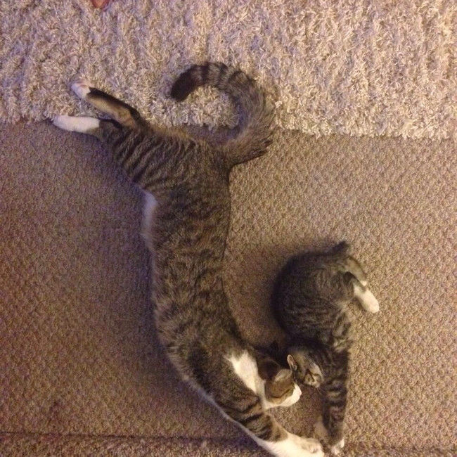
Cette chatte et son chaton s'adonnent avec délice aux joie du yoga... Faites le chat =^..^=

Slide 10
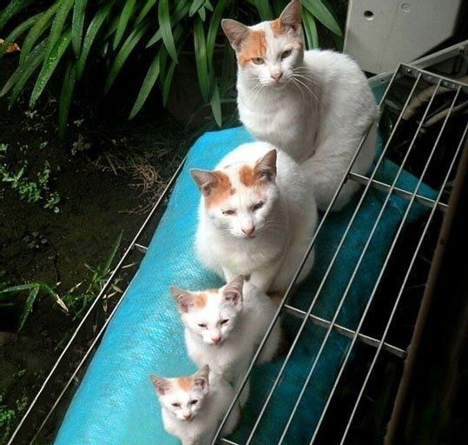
Pas de doute possible!! Pour ces quatre là, l'air de famille est plus qu'évident.

Slide 11
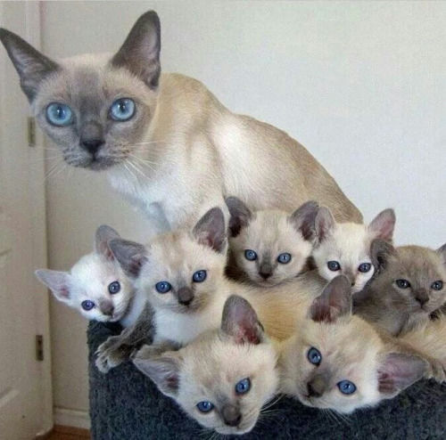
Pfffff! Petits joueurs!

Slide 12
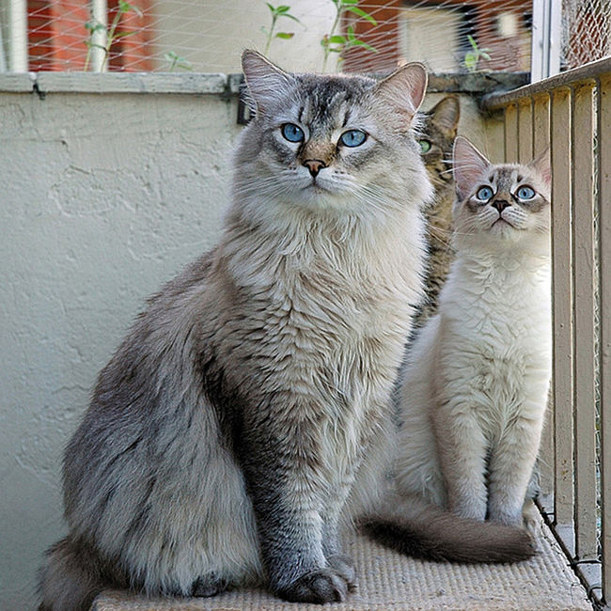
Ma fille est magnifique, c'est mon portrait craché.
Ca on peut dire qu'elle a été gâtée par la nature

Slide 13
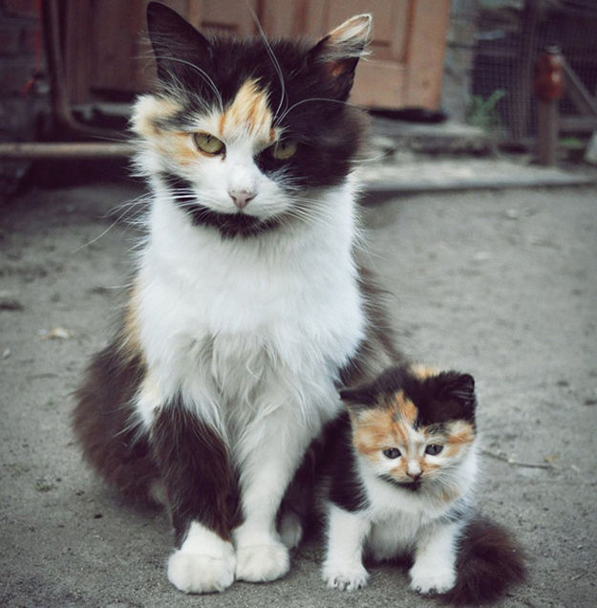
Cette maman chat n'a pas l'air commode... elle veille férocement sur son chaton. Même ses maîtres ne sont que tolérés !

Slide 14
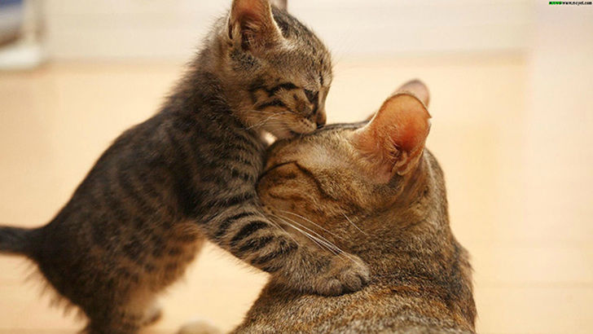
Trop mignon!! Sur cette photo, on dirait vraiment que ce chaton embrasse sa mère comme un petit enfant!
Vraiment craquant

Slide 15
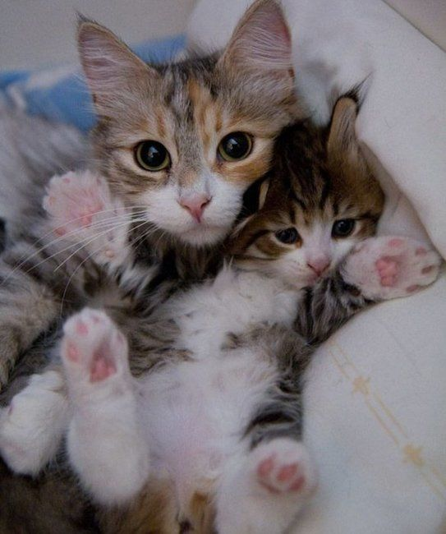
En tous cas tu ne pourras pas me l'enlever!! Si tu tiens à la peau de tes mains, n'essayes même pas! Grrrrr!

Slide 16
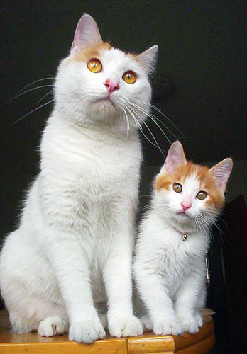
La descendance est assurée... encore quelques mois et il aura mes yeux!

Slide 17
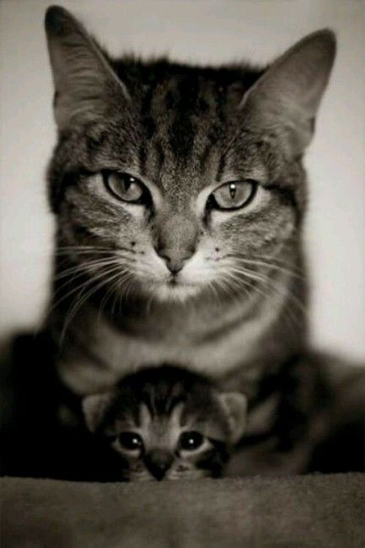
Attention c'est sérieux... j'aurai dû faire shooter la photo de famille par les studios Harcourt !
Rien n'est trop beau pour mon bébé

Slide 18
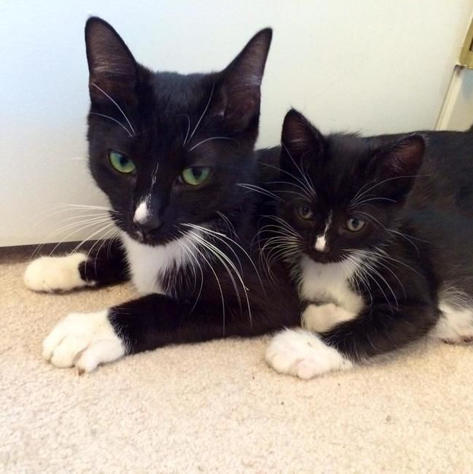
Cette chatte et son chaton sont absolument adorables. Ils se ressemblent comme 2 gouttes d'eau... seuls les yeux ont pour le moment une couleur différente, mais d'ici peu, Maman et bébé seront de vrais jumeaux

Slide 19
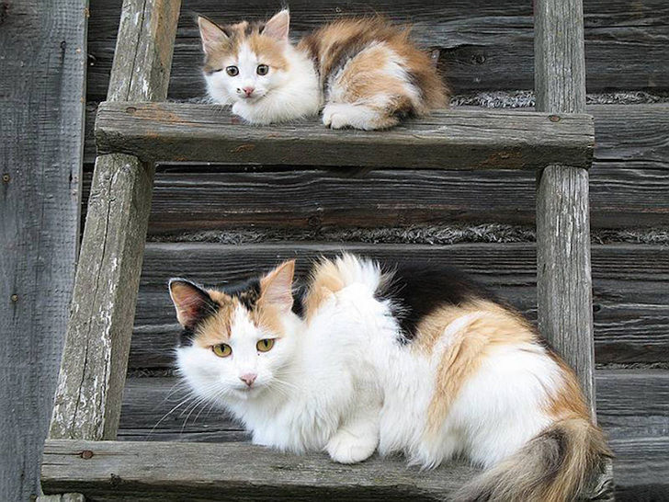
Allez Petit! Regarde bien l'objectif et "souris" pour la photo.

Slide 20
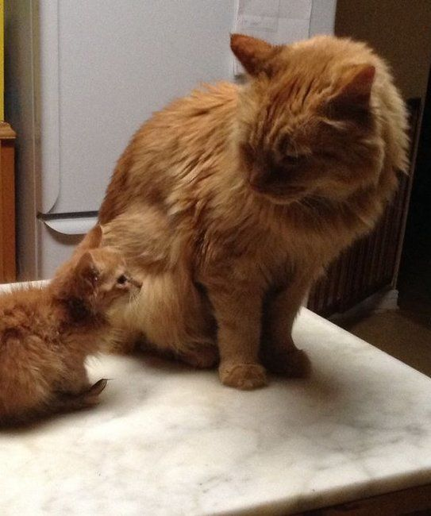
Ce chat roux surveille son chaton et l'encourage dans son apprentissage avec douceur et fermeté.
Fais comme moi et tu arriveras à rouler ton humain dans la farine pour son plus grand bonheur. Si tu t'y prends comme il faut, tu auras des tonnes de croquettes et un bon verre de lait.
Les chats sont des parents formidables =^..^= !!

Slide 21
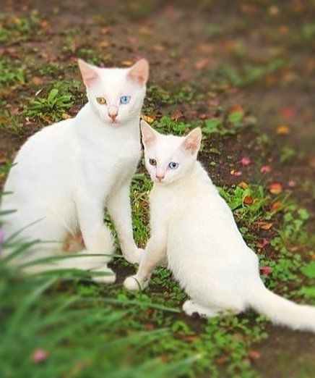
Cette chatte et son chaton partent chasser au jardin. Ils se ressemblent tellement qu'on croirait qu'un miroir reflète un unique chat.

Slide 22
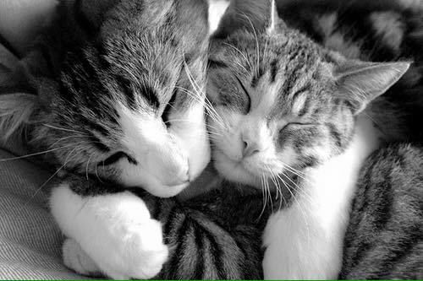
Cette chatte et son chaton sont trop heureux de profiter d'un moment de tendresse

Slide 23
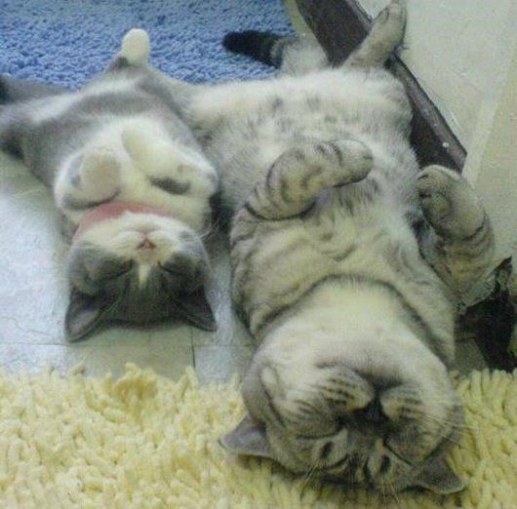
C'est bien connu, quand bébé s'endort, les jeunes parents en profitent pour faire immédiatement de même!
Trop chou =^..^=
Trop chou =^..^=

Slide 24
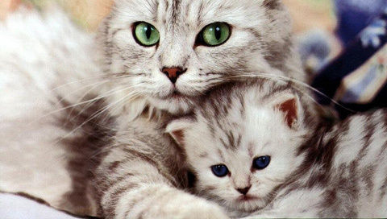
Comme toutes les chattes, celle-ci protège son chaton. Même son maître doit être vigilant quand il s'approche. C'est un grand privilège si elle vous laisse toucher son joli petit.

Slide 25
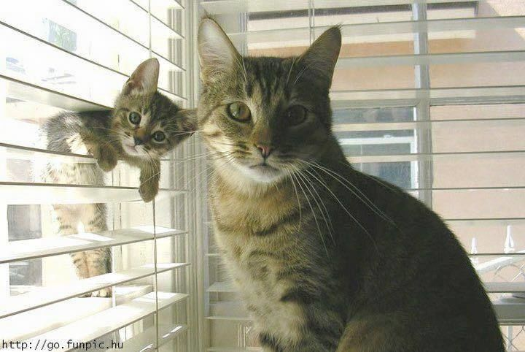
Cette chatte exerce son petit et surveille avec curiosité sa progression dans les stores …Les petites bêtises de chats se transmettent dès le plus jeune âge. Fais bien attention petit, l'air innocent est indispensable pour bien attendrir tes humains et éviter de te faire gronder

Slide 26

Création Catherine Chantha, le 15 mai 2016
FIN

